Slide 1

第4章数据存储之
SharedPreferences和文件存储

Slide 2
数据存储
Android系统提供了四种数据存储方式：
SharedPreference：一种常用的数据存储方式，其本质是基于XML文件存储键值对数据，通常用来存储一些简单的配置信息。
SQLite：一个轻量级数据库，支持基本SQL语法，是Android系统中常被采用的一种数据存储方式。
ContentProvider：Android系统中能实现应用程序之间数据共享的一种存储方式。
文件：即常说的文件存储方法，常用于存储数据量比较大的数据，但缺点是更新数据困难。
Notes:
Tools----Android----Android Device Monitor里File Expoler打开data/data/<包名>可以看到在shared_prefs目录下 生成了一个xml文件(因为N5没root，

Slide 3

SharedPreferences
通常很多软件都会有配置文件，里面存放该程序运行当中的各个属性值，由于其配置信息并不多，通常不采用数据库的存储方式。如：当我们的应用想要保存用户的一些偏好参数，比如是否自动登陆，是否记住账号密码,是否在Wifi下才能 联网等相关信息。
如：在Windows 中采用ini文件存储，在java se应用中采用properties属性文件存储。
而在Android中使用SharedPreferences类将数据存入xml文件中
Notes:
在所有应用程序中，都必然涉及数据的交互。有些时候，应用程序有少量的数据需要保存，并且这些数据的格式很简单。比如：软件设置、用户账户设置，用户习惯设置等，这个时候就可以用到SharedPreferences。

Slide 4
SharedPreferences
SharedPreferences是一个轻量级存储类，类似于Map集合，将数据以键值对的形式保存至xml文件中,可以被同一个应用共享访问。
SharedPreferences的使用非常简单，能够轻松的存放数据和读取数据，但只能保存基本类型的值 。
Notes:
SharedPreferences使用xml格式为Android应用提供一种永久的数据存贮方式，并且是使用键值对的方式来存储数据的。对于一个Android应用，它存贮在文件系统的/data/data/your_app_package_name/shared_prefs/目录下，可以被处在同一个应用中的所有Activity 访问。

Slide 5
SharedPreferences获取方法
Activity中使用getSharedPreferences方法用来获取SharedPreferences对象。
SharedPreferences getSharedPreferences(String name, int mode)
参数name:存储键值对（key-value）的文件名,不加后缀；
参数mode:指定文件操作模式，共有4种操作方式。
Notes:
SharedPreferences本身是一个接口，程序无法直接创建SharedPreferences实例，只能通过Context提供的getSharedPreferences(String name,int mode)方法来获取SharedPreferences实例

Slide 6
SharedPreferences获取方法
打开方式 | 含义
Context.MODE_PRIVATE | 指定该SharedPreferences数据只能被本应用程序读写，写入的内容会覆盖原文件的内容
Context.MODE_APPEND | 检查SharedPreferences文件是否存在，存在就往SharedPreferences文件追加内容，否则就创建新的文件
Context.MODE_WORLD_READABLE | 指定该SharedPreferences文件数据只能被其它应用程序读，不能写
Context.MODE_WORLD_WRITEABLE | 指定该SharedPreferences文件能被其它应用程序读写
Notes:
Context.MODE_PRIVATE：为默认操作模式,代表该文件是私有数据,只能被应用本身访问,在该模式下,写入的内容会覆盖原文件的内容 Context.MODE_APPEND：模式会检查文件是否存在,存在就往文件追加内容, 而不是擦除以前的,否则就创建新文件。 Context.MODE_WORLD_READABLE和Context.MODE_WORLD_WRITEABLE用来控制其他应用是否有权限读写该文件。 MODE_WORLD_READABLE：表示当前文件可以被其他应用读取。 MODE_WORLD_WRITEABLE：表示当前文件可以被其他应用写入。
---------------------

Slide 7
SharedPreferences常用方法
SharedPreferences对象常用的方法
SharedPreferences对象本身只能获取数据，不支持存储和修改。
通过SharedPreferences中的edit()方法可以获得相应的Editor对象，由Editor对象完成SharedPreferences中数据的存储和修改。
方法名称 | 含义
boolean contains(String key) | 判断SharedPreferences是否包含特定名称为键（key）的数据。
Editor edit() | 返回一个Editor对象用于操作SharedPreferences，返回值类型为Editor。
Map<String, Object> getAll() | 获取SharedPreferences数据里全部的键值对（key-value）
getXxx(String key, Xxx defValue) | 获取SharedPreferences指定键（key）所对应的值（value），其中Xxx表示不同的数据类型，如getString(String key)。第二个参数defValue是默认值，如果key错误或者此key无对应值，则用defValue代替。

Slide 8
SharedPreferences常用方法
SharedPreferences.Editor对象的常用方法
方法名称 | 含义
clear() | 清空SharedPreferences里所有的数据 。
Editor putXxx(String key，Xxx value) | 向SharedPreferences存入指定的key对应的数据，其中Xxx与之前所述相同一样，表示不同的数据类型。
boolean commit() | 当Editor编辑完成后，调用该方法可以提交修改，相当于数据库中的提交操作。无论对SharedPreferences对象进行了什么操作，最后都必须使用commit()方法进行保存，否则将无法存储修改信息。返回值类型为boolean，提交成功返回true，失败返回false。
Editor remove(String key) | 删除SharedPreferences里指定key对应的值。

Slide 9


SharedPreferences的使用
使用SharedPreferences保存键值对（key-value）步骤如下：
使用Activity类的getSharedPreferences(String name, int mode)方法获得SharedPreferences对象，其中存储键值对（key-value）的文件的名称由getSharedPreferences方法的name指定，mode则指定打开方式 。
1
2
使用SharedPreferences对象的edit()方法获得SharedPreferences.Editor对象。
通过SharedPreferences.Editor对象的putXxx(String key，Xxx value)方法写入键值对（key-value）。
3
通过SharedPreferences.Editor对象的commit()方法提交保存键值对（key-value）。
4
Notes:
SharedPreferences.Editor的apply 和commit方法的区别：1.apply没有返回值而commit返回boolean表明修改是否成功；2.apply是将修改数据原子提交到内存，而后异步真正提交到硬盘，而commit是同步的提交到硬件磁盘，因此，在多个并发的提交commit的时候，他们会等待正在处理的commit保存到磁盘后操作，从而降低了效率。而apply只售原子的提交到内容，后面有调用apply的函数将会直接覆盖前面的内存数据，从一定程度上提高了很多效率。3.apply方法不会提示任何失败的提示。
由于在一个进程中，SharedPreferences是单实例，一般不会出现并发冲突，如果对提交的结果不关心的话，建议使用apply，当然需要确保提交成功后且有后续操作的话，还是要用commit。

Slide 10

SharedPreferences的使用
使用SharedPreferences读取键值对（key-value）的方法：
使用Activity类的getSharedPreferences(String name，int mode)方法获得所需读取的SharedPreferences对象，与上述保存键值对（key-value）的第一步相同。
1
使用SharedPreferences接口的getXXX(String key，Xxx value)方法，可以方便的获得对应键（key）的值（value）。
2

Slide 11
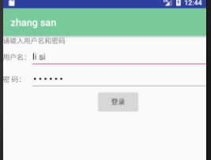
案例
登录注册界面：
输入账号密码后点击登录,将信息保存到SharedPreference文件中, 然后重启app,看到数据已经显示在文本框中
Notes:
SharedPreferencesDemoActivity.java
SharedPreferences1Activity.java
activity_shared_preferences1.xml

Slide 12
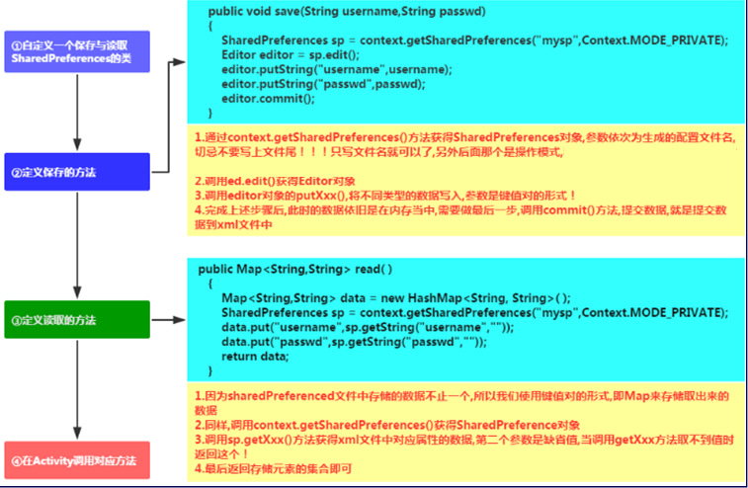
SharedPreferences使用
也可以直接在Activity中调用this.getPreference(mode)获得SharedPreference对象，然后执行完读写操作，而该方法的参数只有一个，就是文件的操作模式，生成的文件名就是当前activity的类名。
Notes:
this.getApplicationContext（）取的是这个应用程序的Context，Activity.this或getContext()取的是这个Activity的Context，这两者的生命周期是不同的，前者的生命周期是整个应用，后者的生命周期只是它所在的Activity。

Slide 13
案例
案例：使用SharedPreferences存储基本数据类型
SharedPreferences sharedPreferences = getSharedPreferences("type", Context.MODE_APPEND);
Editor editor = sharedPreferences.edit();
// String字符串型
editor.putString("String", "words");
// Boolean布尔型
editor.putBoolean("Boolean", true);
// Integer整型
editor.putInt("Integer", 1);
// Long长整型
editor.putLong("Long", 1000000);
// Float浮点数型
editor.putFloat("Float", 3.5f);
editor.commit();
生成的SharedPreferences文件名为type.xml，保存在DDMS下File Explorer下data\data\应用程序包名文件夹下的shared_prefs文件夹下 。从type.xml文件中可以看到这些存储数据的呈现方式如下：SharedPreferences数据类型结构——type.xml内容
<?xml version='1.0' encoding='utf-8' standalone='yes' ?>
<map>
<float name="Float" value="3.5" />
<long name="Long" value="1000000" />
<boolean name="boolean" value="true" />
<string name="String">words</string>
<int name="Integer" value="1" />
</map>

Slide 14
文件存储读写
一般使用SharedPreferences方式存储的内容是一些键值对（key-value），使用SQLite数据库来操作存储数据表，而有时候我们却要存储的是一些文件，这时可以采用文件存储方式。
Java提供了一套完整的IO流体系，用来对文件进行操作。Android同样支持以这种方式来访问手机存储器上的文件，包括内部存储器和外部存储器（即SD卡）

Slide 15
文件存储读写
文件存储的特点：
优点：可以存储大容量的数据
缺点：文件更新或是格式改变可能会导致巨大的编程工作。

Slide 16
文件存储读写
文件存储可以分成两类 ：
1、将文件存储在应用程序内，在Android系统中，这些文件保存在/data/data/<packagename>/files/目录下，称为File存储，默认情况下，文件是不能在不同应用程序间共享的，当该应用程序卸载时，这些文件将被删掉；
2、将文件存储在外接的存储设备中，也就是存储在SDCard存储卡中，称为SDCard存储。

Slide 17
文件（File）存储
Android中读取/写入文件的方法与Java中的I/O是一样的。
利用Context或者Activity中的openFileInput()方法与FileInputStream对象来读取设备上的文件；
利用Context或者Activity中的openFileOutput()方法与FileOutputStream对象来创建或访问设备上的文件；
下述方法都是Context或者Activity中的方法，在Activity中可以直接使用this.来调用
Notes:
具体的实现过程与在J2SE环境中保存数据到文件中是一样的。
Context是个抽象类，通过类的结构可以看到：Activity、Service、Application都是Context的子类；
从Android系统的角度来理解：Context是一个场景，描述的是一个应用程序环境的信息，即上下文，代表与操作系统的交互的一种过程。
从程序的角度上来理解：Context是个抽象类，而Activity、Service、Application等都是该类的一个实现。

Slide 18
文件（File）存储
FileOutputStream openFileOutput(String name, int mode)
保存文件内容，打开指定的私有文件输出流，参数 name为要打开的文件名，不能包含路径分隔符，参数mode为操作模式，有以下保存模式：
Context.MODE_PRIVATE：为默认操作模式，代表该文件是私有数据，只能被应用本身访问，在该模式下写入的内容会覆盖原文件的内容。
Context.MODE_APPEND：检查文件是否存在，存在就往文件追加内容，否则就创建新文件。
Context.MODE_WORLD_READABLE：表示当前文件可以被其他应用读取。
Context.MODE_WORLD_WRITEABLE：表示当前文件可以被其他应用写入。
在使用模式时，可以用"+"来选择多种模式，比如
openFileOutput(“jay123.txt”, Context.MODE_PRIVATE+Context.MODE_WORLD_READABLE)。
Notes:
学过Java的同学都知道，我们新建文件，然后就可以写入数据了，但是Android却不一样，因为Android是 基于Linux的，我们在读写文件的时候，还需加上文件的操作模式，Android中的操作模式如下：
Android有自己的一套安全模型，当我们安装apk时，系统会分配给它一个userid,当该应用要去访问其他资源，比如文件时就需要匹配userid，任何app创建的文件，sharedpreferences,数据库文件都是私有的，其它程序无法访问，除非在创建时制定了Context.MODE_WORLD_READABLE或者Context.MODE_WORLD_WRITEABLE,只有这样其它程序才能正确访问。

Slide 19
文件（File）存储
FileInputStream openFileInput(String name)
读取文件内容，打开指定的私有文件输出流，name为要打开的文件名，不能包含路径分隔符。
Notes:
对于File存储所创建的文件只能被创建该文件的应用访问，如果希望文件能被其他应用读和写，可以在创建文件时，指定MODE_WORLD_READABLE和MODE_WORLD_WRITEABLE权限 。

Slide 20
文件（File）存储
boolean deleteFile(String name)
删除指定的文件，name为要删除的文件名，不能包含路径分隔符。
File getDir(String name, int mode)
在应用程序的数据文件下获取或创建name对应的子目录。
File getFilesDir()
得到该应用程序数据文件夹的绝对路径。
String[] fileList()
得到该应用程序数据文件夹下的全部文件的文件名。
Notes:
Context中还有其它方法。

Slide 21
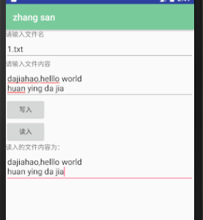
案例
要求：
创建文件，并可以往文件中
写入和读取内容
FileIODemoActivity.java
activity_fileio.xml

Slide 22
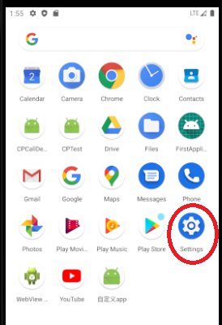
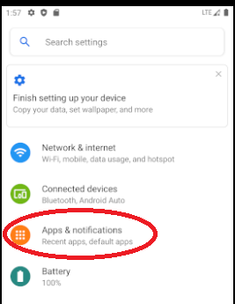

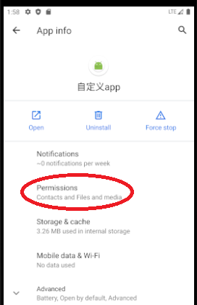

注意：需要在设置里给应用程序放开操作移动设备（如：模拟器）上的权限。

Slide 23
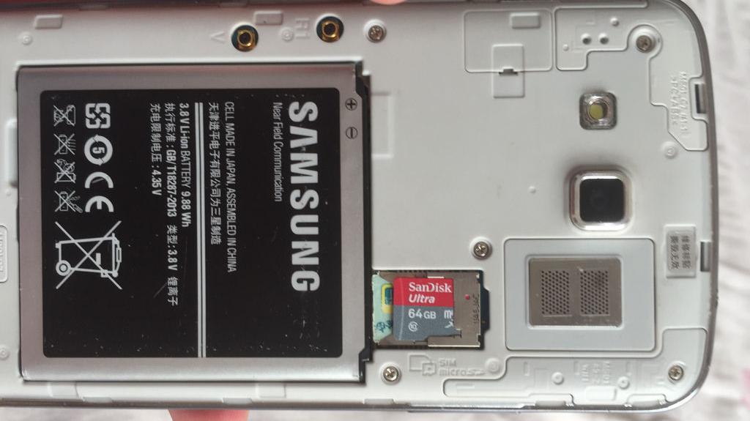
SDCard存储
当我们使用Context的openFileInput或者openFileOutput打开文件输入、输出流时，程序打开的都是app的数据文件夹中的文件，在data/data/<应用程序包名>/files目录下。
如果想存储的是视频、音乐等需要占用大量存储空间的文件，那么存储到手机内存中显得很不明智，所以我们会将这些大文件数据存储到SD卡中。

Slide 24
SDCard存储
SD卡的读写步骤：
1、在AndroidManifest.xml中添加SD权限,即：创建删除文件权限和写入数据权限。
<!-- 在SDCard中创建与删除文件权限 -->
<uses-permission android:name="android.permission.MOUNT_UNMOUNT_FILESYSTEMS"/>
<!-- 往SDCard写入数据权限 -->
<uses-permission android:name="android.permission.WRITE_EXTERNAL_STORAGE"/>
2、读写前先判断SD卡是否插入，并且可以读写
Environment.getExternalStorageState().equals(Environment.MEDIA_MOUNTED）
3、获取SD卡的外部目录，同时获取SD卡的路径
Environment.getExternalStorageDirectory().getCanonicalPath()+"/"+fileName
4、使用FileOutputStream,FileInputStream或者FileReader或FileWriter读写SD卡中的文件

Slide 25
SDCard存储
Android应用开发中，常使用Environment类去获取外部存储目录，在访问外部存储之前一定要先判断外部存储是否已经是可使用（已挂载&可使用）状态。
以下方法都是static的，可以直接用Environment类名调用。
static File getDataDirectory()
获得Android下的data文件夹的目录。
static File getDownloadCacheDirectory()
获得AndroidDownload/Cache内容的目录。
static File getExternalStorageDirectory()
获得Android外部存储器也就是SDCard的目录。
static File getRootDirectory()
获得Android下的root文件夹的目录。
Notes:
File sdCard = Environment.getExternalStorageDirectory();
这个sdCard的路径为mnt/sdcard/ 即为SD卡根路径，我们可以指定访问的文件夹名
File sdCard = Environment.getExternalStorageDirectory();
File directory_pictures = new File(sdCard, "Pictures");

Slide 26
SDCard存储
getAbsolutePath() 表示获取当前文件的完整路径，不做解析
如果构造时是绝对路径就直接返回绝对路径；
如果构造时是相对路径，就返回当前目录的路径 + 构造 File 对象的路径
getCanonicalPath()：表示获取当前文件的绝对路径，会把 ..\ 或者.\ 这样的符号解析掉
例如：File file = new File("..\\java\\test.txt");
getAbsolutePath()输出的路径为 E:\workspace\..\java\test.txt。
getCanonicalPath()输出的路径为 E:\workspace\java\test.txt。
Notes:
相对路径即从所在目录开始检索的路径，
有以下表示的符号：
1 ../ 表示当前目录上一级
2 ./ 表示当前目录

Slide 27
SDCard存储
static String getExternalStorageState()
获得Android外部存储器的当前状态，有以下保存模式：
Environment.MEDIA_BAD_REMOVAL：在没有正确卸载SDCard之前就移除了。
Environment.MEDIA_CHECKING：正在磁盘检查。
Environment.MEDIA_MOUNTED：已经挂载并且拥有可读可写权限。
Environment.MEDIA_MOUNTED_READ_ONLY：已经挂载, 但只拥有可读权限。
Environment.MEDIA_NOFS：对象空白, 或者文件系统不支持。
Environment.MEDIA_REMOVED：已经移除扩展设备。
Environment.MEDIA_SHARED：如果SDCard未挂载, 同时通过USB大容量存储方式与其他设备共享。
Environment.MEDIA_UNMOUNTABLE：不可以挂载任何扩展设备。
Environment.MEDIA_UNMOUNTED：已经卸载。

Slide 28
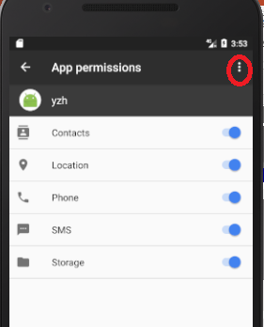
案例
要求：将文件及文件内容写入SD卡，并读取SD卡对应文件的内容。
SDCardDemoActivity.java
注意：
1、在AndroidManifest.xml中添加SD权限,即：创建删除文件权限和写入数据权限。
2、模拟器上要释放应用程序的存储权限。
在设置(Setting)里-应用（Apps）—找到应用程序名-权限（permissions）-右上角
Notes:
在android6.0及以上版本需要手动赋权限，否则会提示：
04-23 23:27:11.807 14320-14320/weili.org.myapplication I/System.out: 2.txt 不存在/storage/emulated/0/2.txt (Permission denied)
在android4.4上可以读取和写入。
SDCardDemoActivity.java

Slide 29
